Slide 1


Slide 2
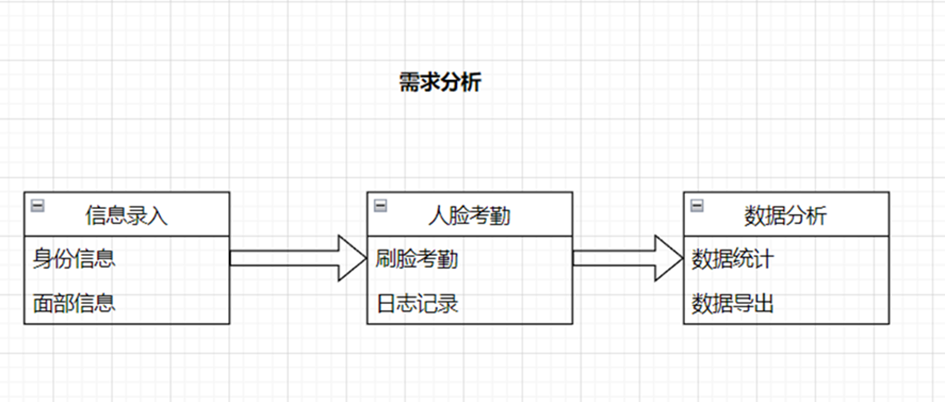
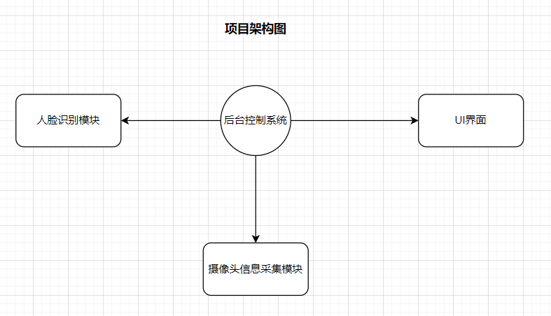
项目分析

Slide 3
功能模块
考勤模块
负责考勤功能，开始考勤后会⼀直调⽤摄像头，实时监测识别经过正脸对象摄像头的⼈员
1. 实时调⽤摄像头功能
2. 实时识别检测功能
3. 验证信息提⽰功能
4. 考勤开始与结束功能
录⼊模块
负责实现录⼊⼈员基本信息：包括姓名、ID、照⽚
1. 信息填写功能
2. ⾯部录⼊功能
⽇志模块
负责事后查看⽐较每个⼈员的考勤信息
1. 考勤信息查看功能
2. 清空功能
3. 导出功能

Slide 4
人员安排

Slide 5
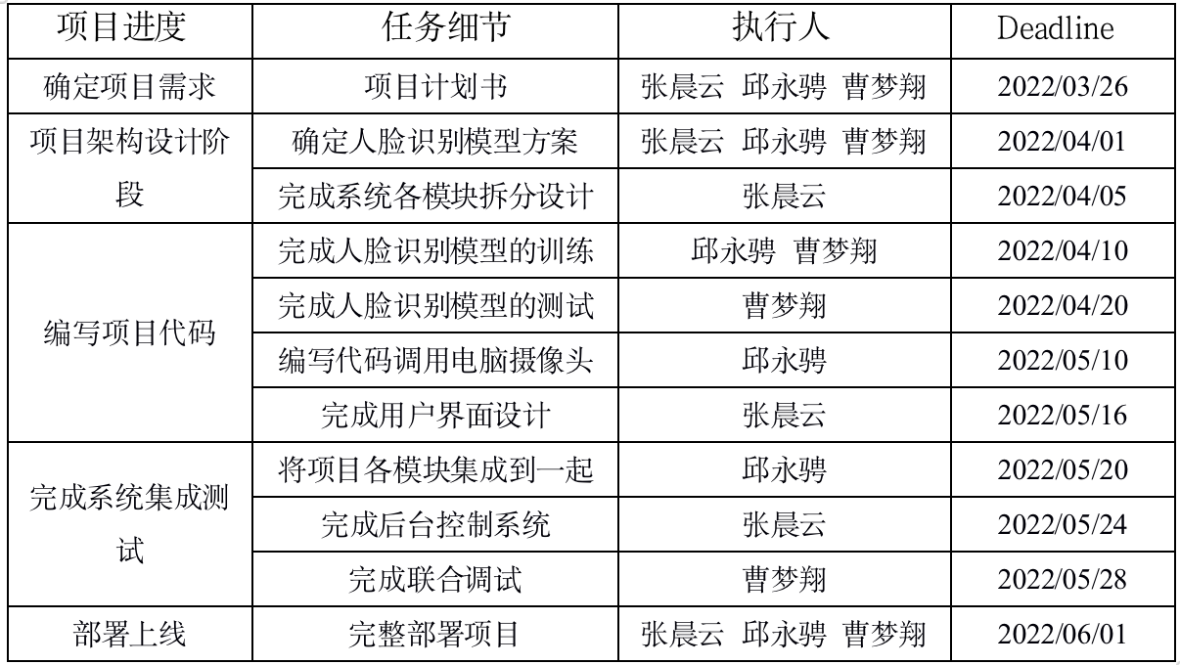
项目进度表
项目开始时间定于2022年3月24日开始，2022年6月1日结束
项目计划阶段后，提交项目计划书项目模块设计阶段完成后，提交模块设计档案和伪代码
各模块代码设计完成后，按完成先后提交对应py文件
当主模块完成后在线下完成测试
测试通过后，提交主控制模块
部署项目

Slide 6
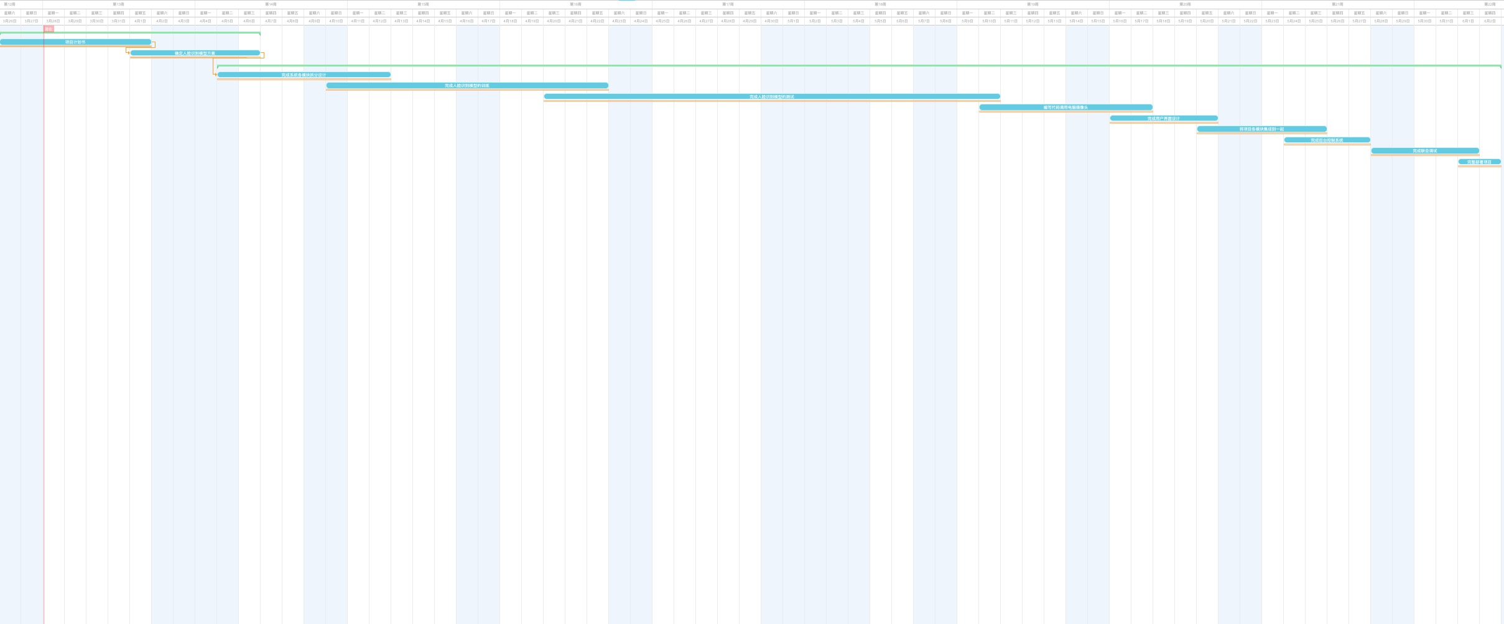
项目甘特图

